Slide 1
AOP, IOC, DI
Kim jongseo

Slide 2
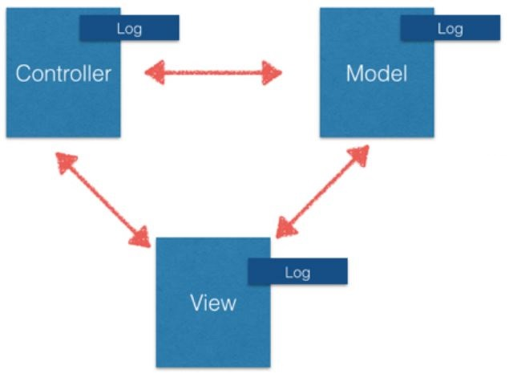
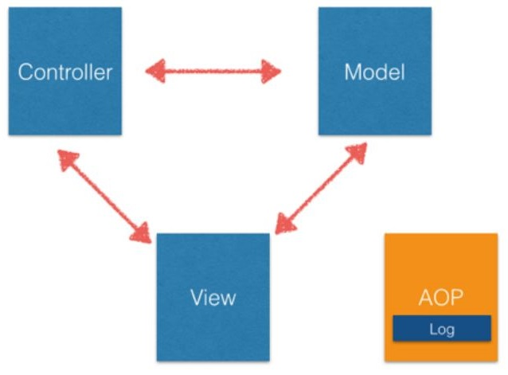
AOP?
Aspect Oriented Programming
관점 지향 프로그래밍
핵심 기능을 보완해주는 반복적인 부가 기능들을 분리하여 관리하는 방법

Slide 3
스프링 AOP의 특징
접근제어 및 부가기능을 추가하기 위해 프록시 객체 사용
스프링 빈에만 AOP를 적용 가능
중복코드, 프록시 클래스 작성의 번거로움, 객체 간 관계 복잡도 증가 등의 해결책을 지원하는것이 목적

Slide 4
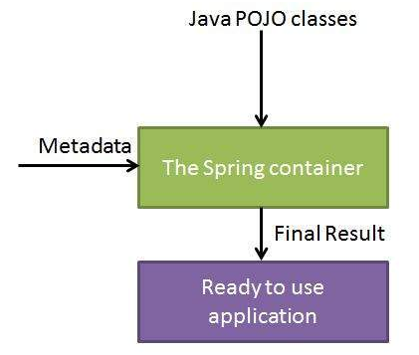
IOC?
Inversion Of Control
제어의 역전(역전제어)
개발자가 하던 인스턴스 생성부터 소멸까지의
생명주기 관리를 컨테이너가 대신 해주는것
컨테이너에게 제어권한을 넘겨 개발자가 신경써야 할 것을 줄이는 방법
컨테이너는 configuration metadata를 통해 어떤 객체를 초기화하고 설정하며 만들지 결정

Slide 5
DI?
Dependency Injection
의존성 주입
A 클래스 내부에 B 클래스를 포함시키면 A클래스는 B클래스에 의존적이다.
= A가 작동하기 위해서는 B가 필요하다.
각 클래스 사이의 의존관계를 빈 설정 정보를 바탕으로 컨테이너가 연결해주는것

Slide 6
DI의 분류
Setter Injection
클래스 사이의 의존관계를 연결시키기 위해 Setter메소드를 이용하는 방법 (JavaBean-style setter)
property tag 사용
Constructor Injection
클래스 사이의 의존관계를 연결시키기 위해 Constructor를 이용하는 방법 (constructor-argument)
Constructor-arg tag 사용
Method Injection
singleton(싱글톤) 인스턴스와 non singleton의 의존관계를 연결시킬 필요가 있을때 사용하는 방법

